Slide 1
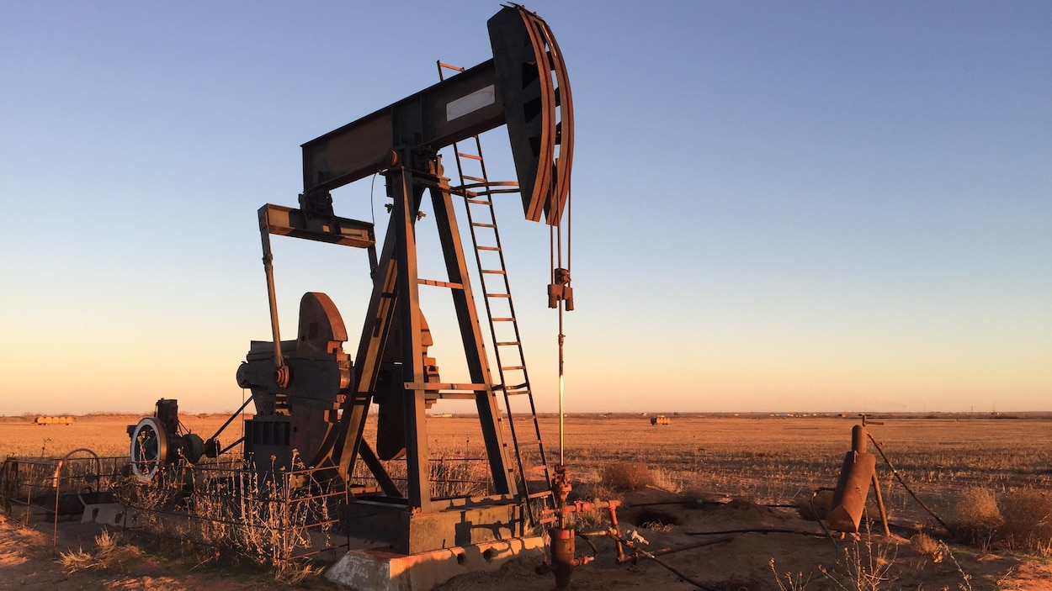
Projet 1: Tests de racines unitaires et production de pétrole en Thaïlande de 1971 à 2021
BAILLET Benjamin
IREF-FQA

Slide 2
SOMMAIRE
INTRODUCTION
Graphiques
A) Chronogramme
B) Graphique de décomposition
C) ACF, PACF
Test de Dickey Fuller (test DF)
A) Trend
B) Drift
C) None
Test de Dickey Fuller Augmenté (test ADF)
A) Trend
B) Drift
C) None
Test de Zivot et Andrews (test ZA)
A) Spécification “both”
B) Spécification “intercept”
Test de Lee et Strazicich avec bootstrap (test LS)
A) Avec 1 date de rupture
B) Avec 2 dates de rupture
CONCLUSION INTERMÉDIAIRE
Différenciation à l’ordre 1 de la série
A) Test DF
B) Test ADF
CONCLUSION

Slide 3
INTRODUCTION
Pour commencer, la Thaïlande se situe à la 73ème place dans la production de pétrole dans le monde, avec une production de 16,1 millions de barils par jour en 2023 selon World Bank Group. Voici une liste non exhaustive des différentes crises ayant influencé production de pétrole en Thaïlande entre 1971 et 2021:
1- Choc pétrolier de 1973-1974 : La première crise pétrolière a été déclenchée par l'embargo pétrolier arabe pendant la guerre du Kippour en 1973, entraînant une hausse spectaculaire des prix du pétrole. Cela a eu un impact sur l'économie mondiale, y compris sur les pays importateurs de pétrole comme la Thaïlande.
2- 2000: La sécheresse a entraîné une baisse du niveau d'eau dans les réservoirs, ce qui a rendu difficile l'extraction de pétrole brut dans les champs
3- 2011: La plateforme pétrolière Deepwater Horizon, exploitée par la compagnie pétrolière BP, a subi une explosion entraînant un déversement massif de pétrole brut dans les eaux du golfe du Mexique.
4- 2016: L'incendie majeur survenu dans la raffinerie de pétrole de Bangchak à Bangkok.
5- Crise financière mondiale (subprimes) de 2008 : La crise financière a entraîné une forte contraction de la demande mondiale de pétrole, entraînant une chute des prix du pétrole.
6- Pandémie de COVID-19 (à partir de 2019) : La pandémie de COVID-19 en 2019-2020 a entraîné une baisse importante de la demande mondiale de pétrole en raison des restrictions de déplacement et de l'effondrement de l'activité économique, entraînant une chute des prix du pétrole.

Slide 4
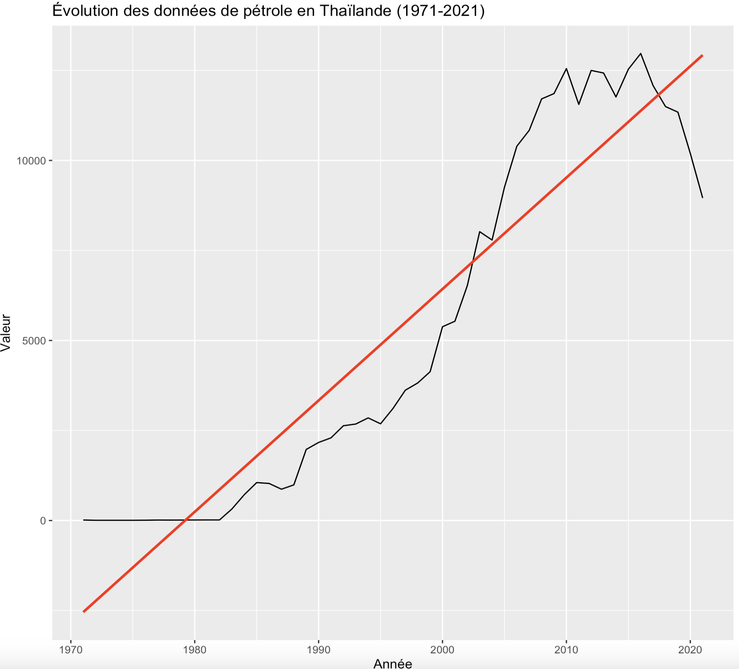
Graphiques
A) Chronogramme
La série du pétrole présente une tendance croissante.
On observe également de l'hétéroscédasticité car l'écart à la tendance varie. La tendance est la droite en rouge sur le chronogramme.
Nous n’avons pas de saisonnalité ici.

Slide 5
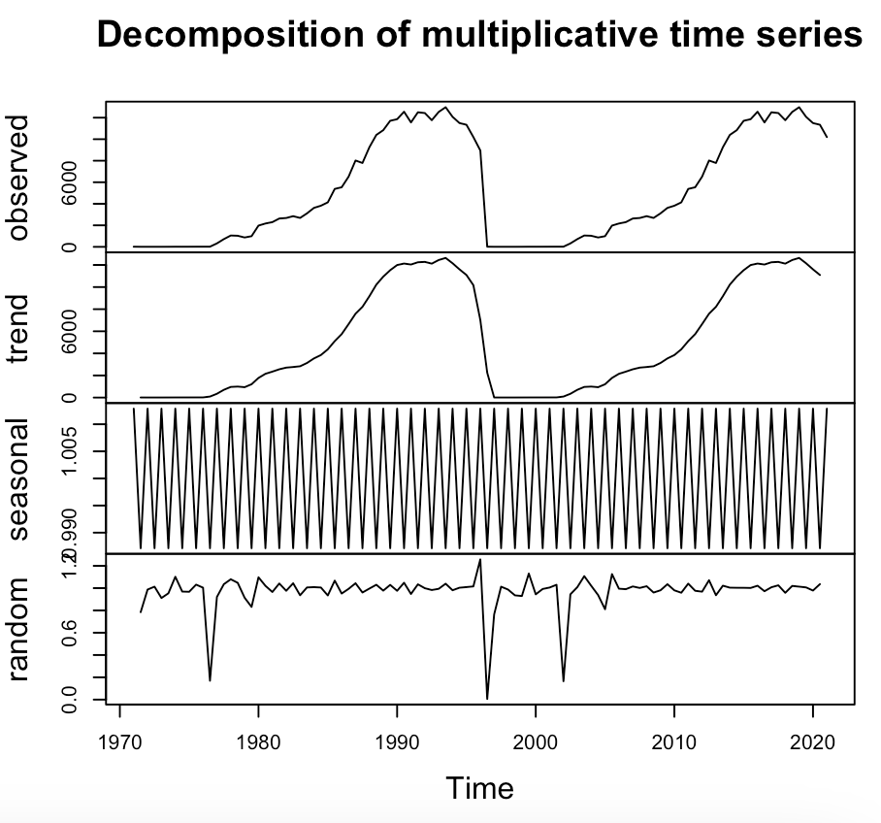
Graphiques
B) Graphique de décomposition
Comme nous avons observé que la série était hétéroscédastique, nous optons pour une décomposition multiplicative de la série. Nous aurions choisi une décomposition additive s’il y avait eu homoscédasticité.

Slide 6
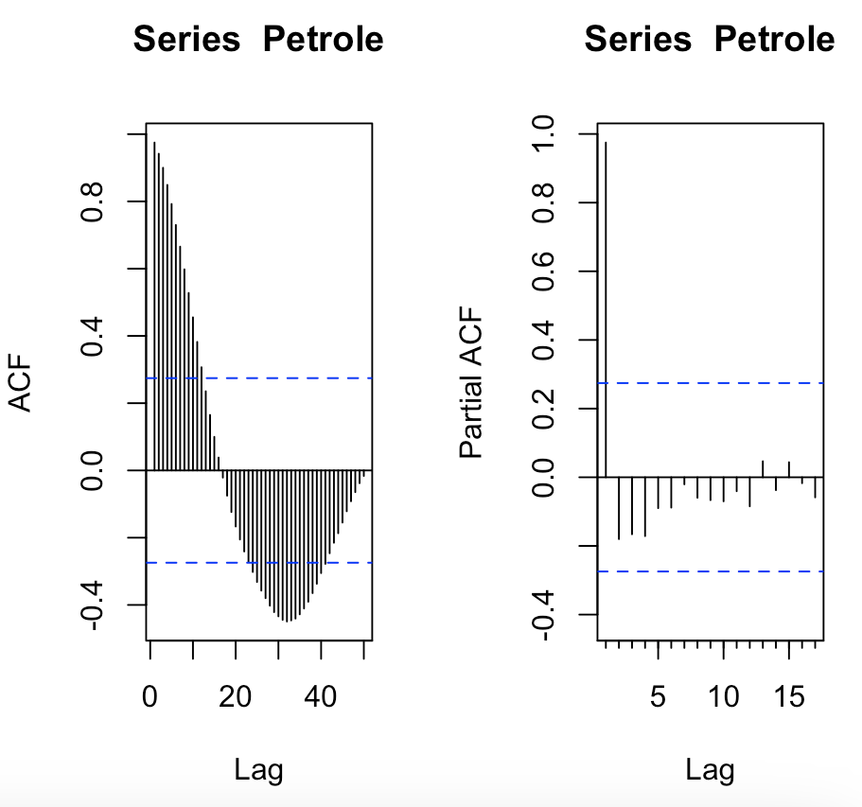

Graphiques
C) ACF, PACF
Au niveau de l’ACF on observe une alternance de corrélations positives et négatives. Donc c'est un processus auto-régressif, donc de la forme:
On cherche ensuite l'ordre avec la PACF.
Au niveau de la PACF on observe une autocorrélation à l'ordre 1 très élevée.

Slide 7
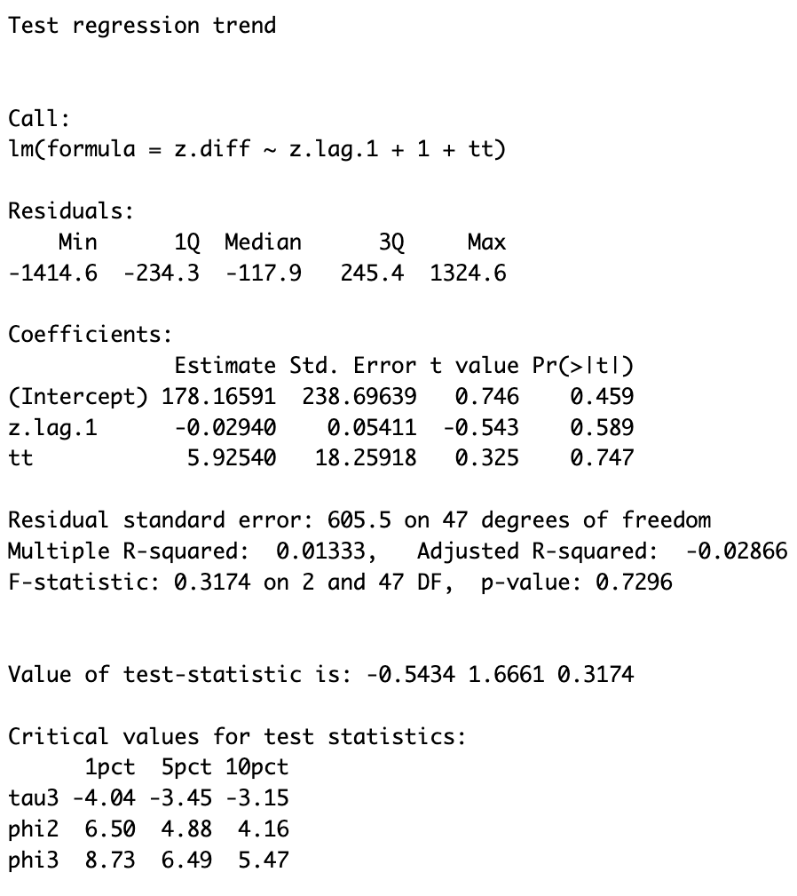

Test Dickey Fuller (test DF)
A) Trend
On estime par les MCO:
On s’intéresse d’abord au coefficient B1 ce qui est associé à la variable tt.
On voit que pvalue(B1) = 0,747 > 0,005 donc B1 n’est pas significatif.
Donc on accepte l’hypothèse H0: B1=0
et on rejette l’hypothèse alternative Ha: B1≠0.
Désormais on passe à l’étape suivante du test: Drift.

Slide 8
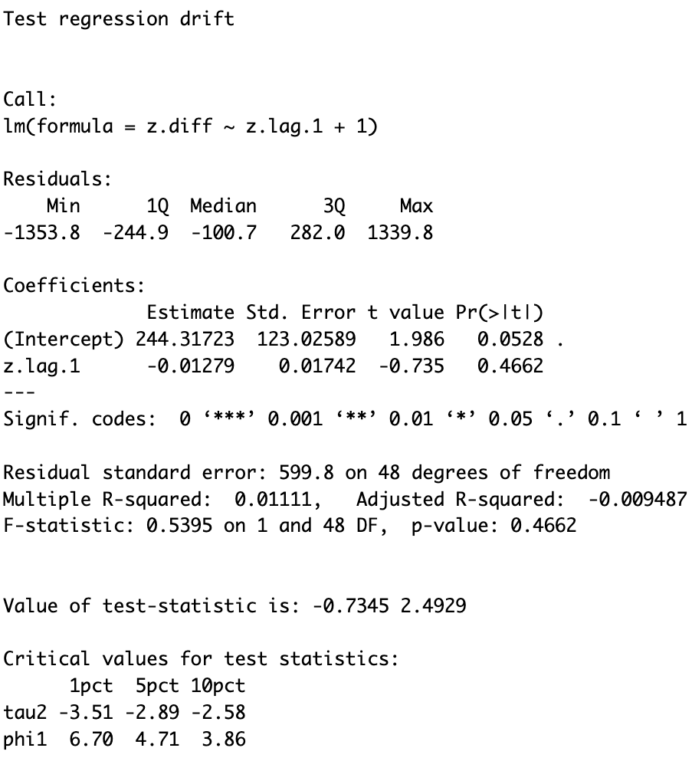

Test Dickey Fuller (test DF)
B) Drift
On estime désormais:
On s’intéresse désormais au coefficient B0, ce qui est associé à la variable intercept.
On voit que pvalue(B0) = 0,0528 > 0,005 donc B0 n’est pas significatif.
Donc on accepte l’hypothèse nulle H0: B0=0 et on rejette l’hypothèse alternative Ha: B0≠0
Désormais, on passe à l’étape suivante du test: None.

Slide 9
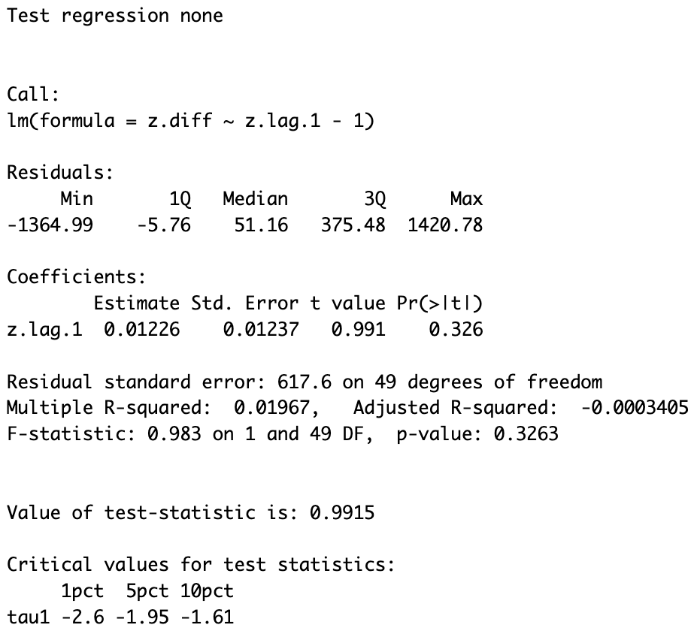
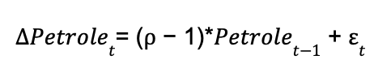

Test Dickey Fuller
C) None
On estime désormais:
On voit que t_calculé = 0,9915 > valeur_critique_5% = -1,95.
De ce fait on accepte l’hypothèse nulle H0: p=1
et on rejette l’hypothèse alternative Ha: |p|<1.
Donc s’il n’y a pas d’autocorrélation des aléas, le PGD qui a généré le Pétrole est DS.
On sait que: p=1
Donc si les aléas ne sont pas corrélés on a:

Slide 10
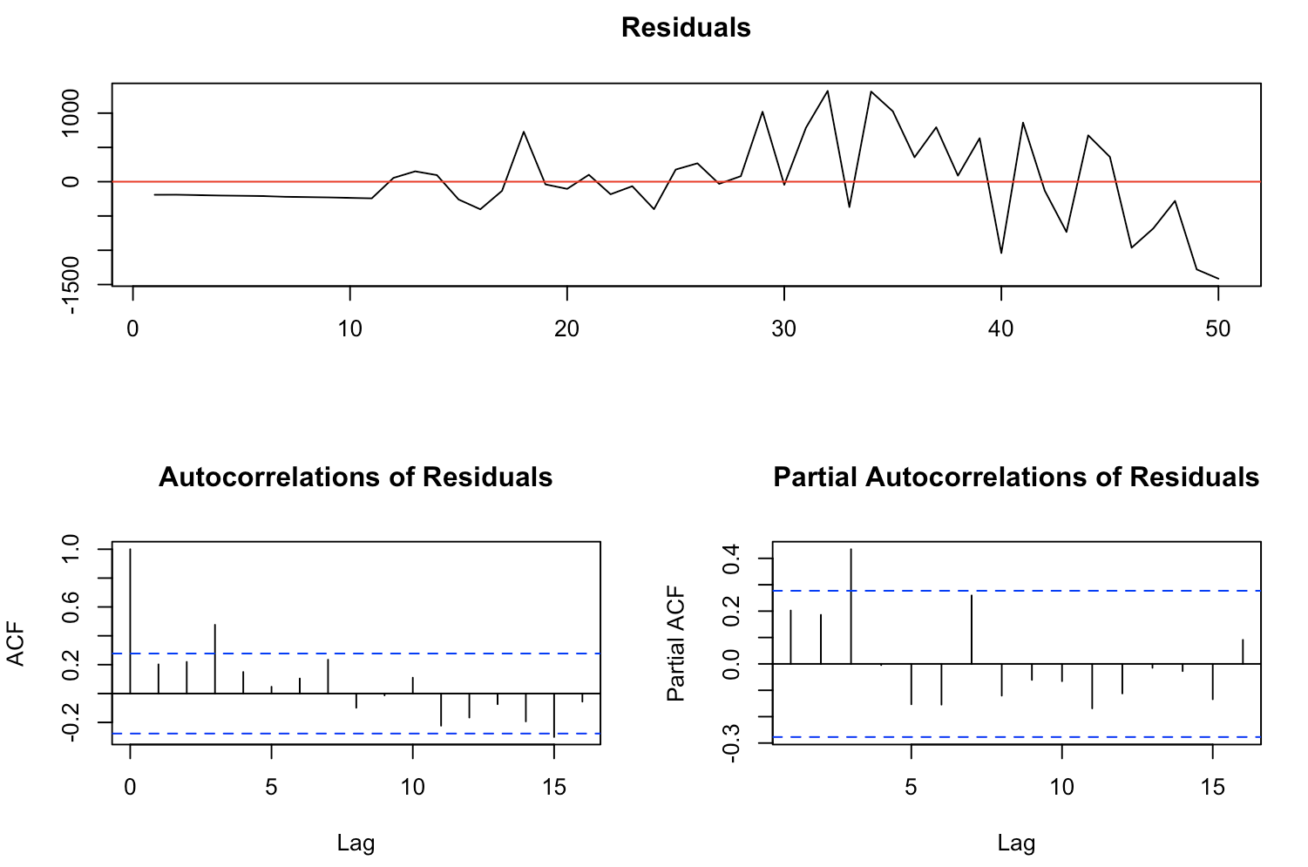
Test Dickey Fuller (test DF)
C) None
Néanmoins, on observe de l'autocorrélation à l'ordre 3 selon la PACF.
Donc les conclusions du test DF ne sont pas valables.
Ainsi nous allons devoir faire un test ADF en prenant en compte cette autocorrélation désormais.

Slide 11
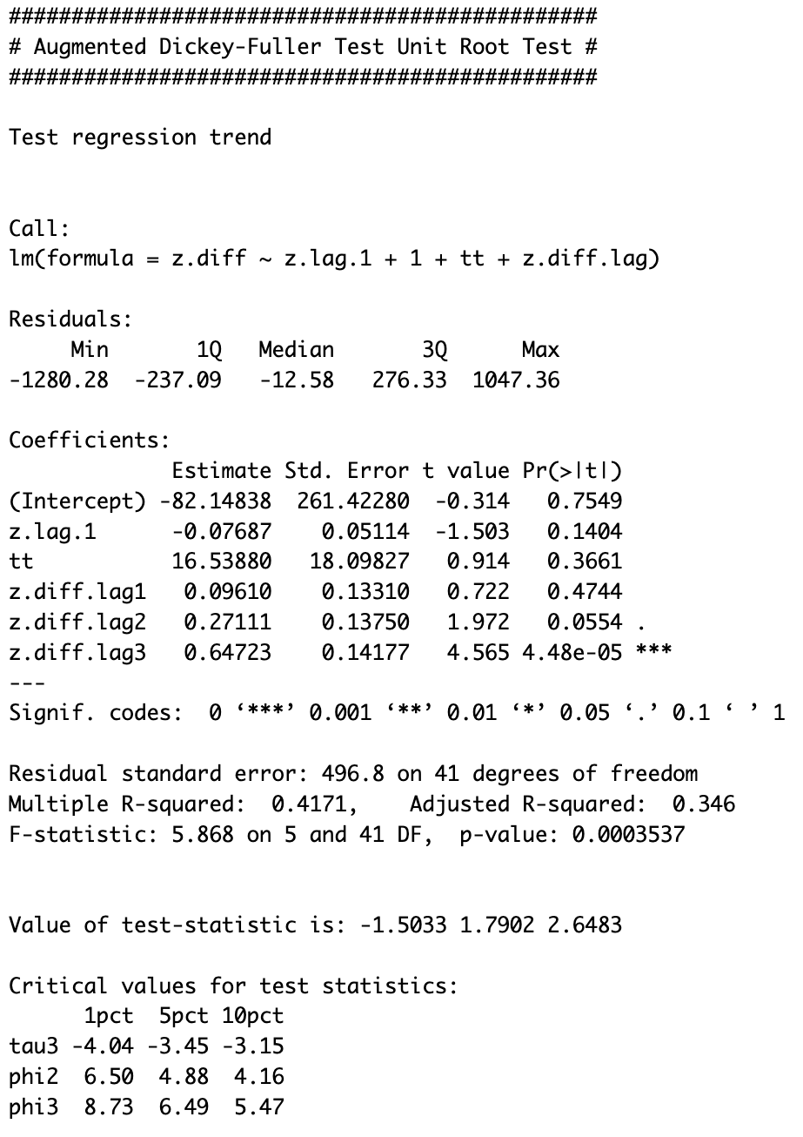
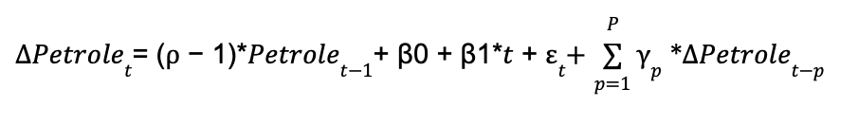
Test Dickey Fuller Augmenté (test ADF)
A) Trend
On estime par les MCO:
Tout d’abord, “Max lag of the diff. dependent variable” vaut 3 donc on garde cette valeur, au lieu de BIC.
On voit que pvalue(B1) = 0,3661 > 0,005 donc B1 n’est pas significatif.
Donc on accepte HO: B1=0 et on refuse l’hypothèse alternative Ha: B1≠0.
On passe à l’étape suivante ensuite.

Slide 12
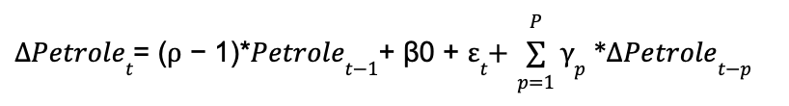
Test Dickey Fuller Augmenté (test ADF)
B) Drift
On estime désormais:
On voit que pvalue(B0) = 0,7549 > 0,05 donc B0 n’est pas significatif.
Donc on accepte H0: B0=0 et on rejette l’hypothèse alternative Ha: B0≠0.

Slide 13
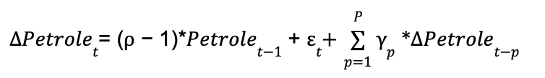
Test Dickey Fuller Augmenté (test ADF)
C) None
On estime désormais :
On prend la première valeur pour t_calculé et on observe que t_calculé = -1,5033 > v_critique_5% = -3,45.
Donc on accepte H0: p=1 et on rejette Ha: |p|<1.
Ainsi on en conclut que le PGD qui a généré le Pétrole est DS.

Slide 14
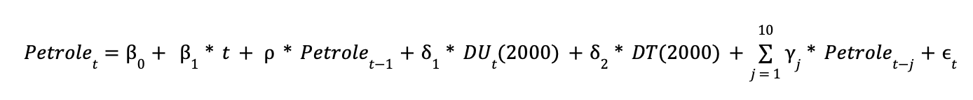
Test de Zivot et Andrews (test ZA)
A) Spécification “both”
Pour continuer, dans la partie 4 et 5, il convient de noter que nous avons une version gratuite, donc on pourra prendre en compte uniquement 2 crises au maximum.
De plus, on ne choisit pas les crises, c’est le test qui les détecte détecte de lui-même.
Dans un premier temps on étudie la spécification “both”.
On estime par les MCO:
De plus pmax vaut 10 grâce à la formule de Schwert.
Rappelons que l’on a:
H0: le PGD est DS
Ha: le PGD est TS avec 1 date de rupture

Slide 15
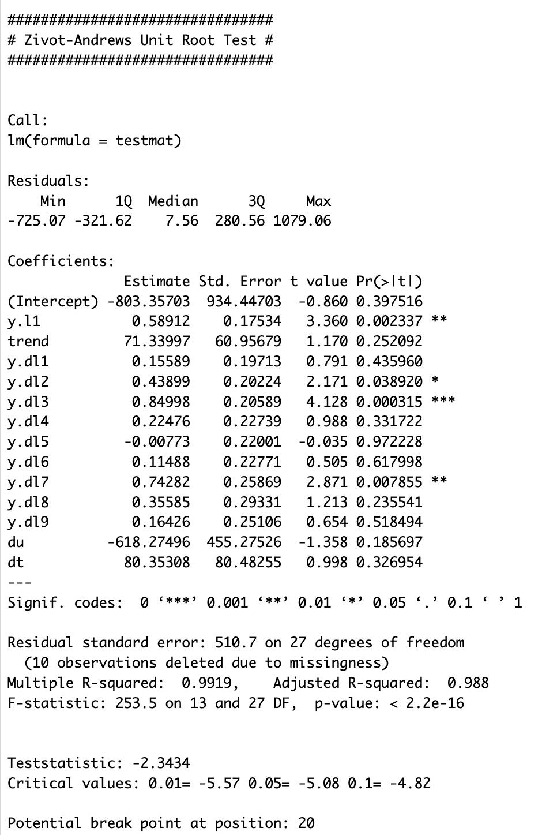
Test de Zivot et Andrews (test ZA)
A) Spécification “both”
On observe que:
| tvalue(gamma_10) |= 2,074 > 1,6. Donc gamma_10 est significatif.
De ce fait, on enlève rien. Donc on a désormais lag = pmax
De plus pvalue(delta_2)= 0.154774 > 0,05. Ainsi delta2 n’est pas significatif.
Donc on passe à la spécification "intercept".

Slide 16
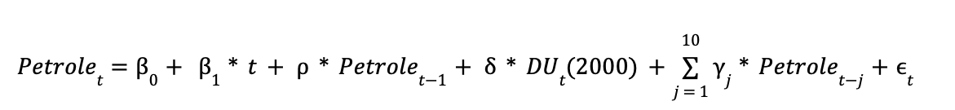
Test de Zivot et Andrews (test ZA)
B) Spécification “intercept”
Dans un second temps on étudie la spécification “intercept”.
On estime désormais:

Slide 17
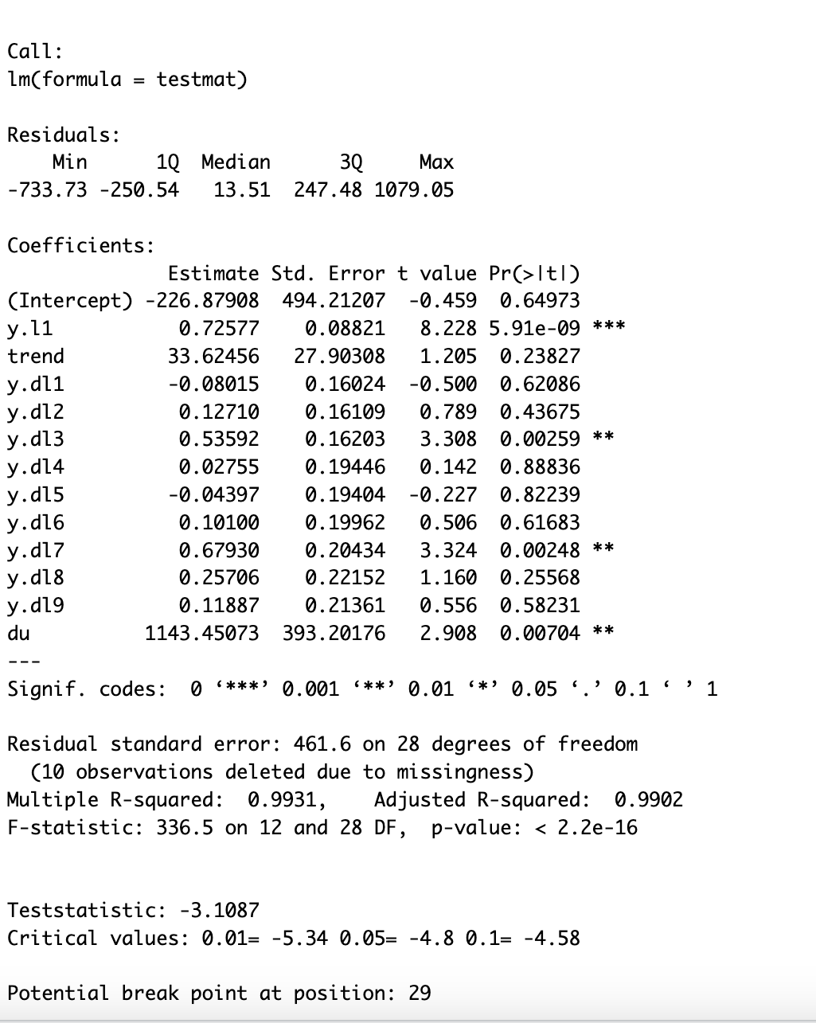
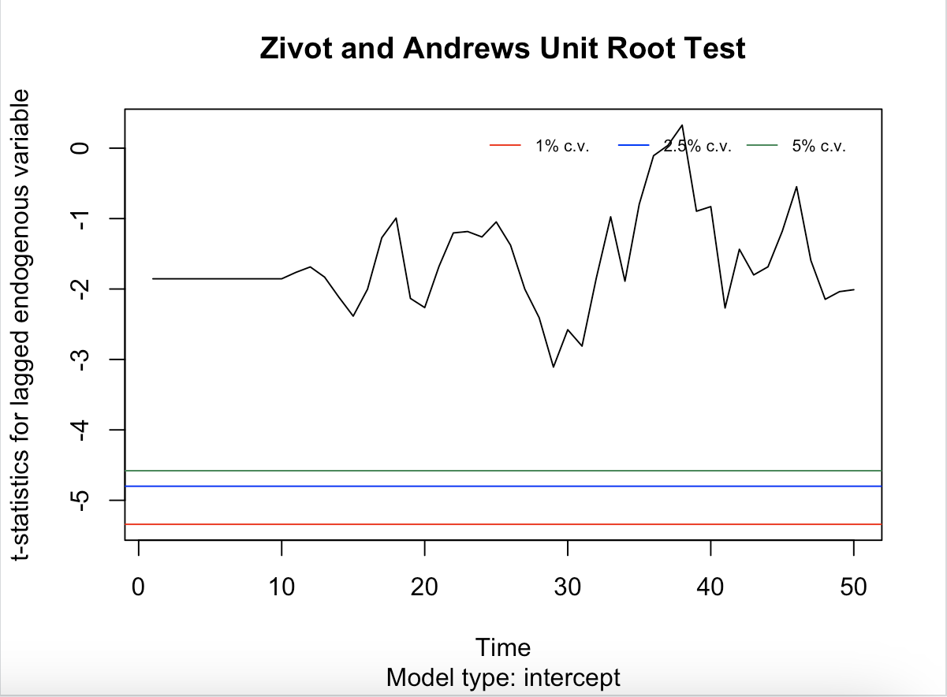
Test de Zivot et Andrews (test ZA)
On observe que:
pvalue (delta1) = 0.0021 < 0,05. Donc delta1 est significatif.
On observe une date de rupture en 2000 (car elle est en position 29).
On observe un pic en position 29 dans le graphe ci-dessous.
De plus, t_calculé = -3.603 > valeur_critique(5%) = -4,8
Donc on accepte H0 et on en conclut que le PGD qui a généré le Pétrole est DS.
B) Spécification “intercept”

Slide 18
Test de Zivot et Andrews (test ZA)
B) Spécification “intercept”
La sécheresse qui a sévi en Thaïlande en 2000 a été un événement qui a influencé une crise dans la production de pétrole. La sécheresse a entraîné une baisse du niveau d'eau dans les réservoirs, ce qui a rendu difficile l'extraction de pétrole brut dans les champs. Cela a entraîné une réduction de la production de pétrole. De plus, le transport du pétrole a également été affecté, car les niveaux d'eau plus bas dans les rivières et les canaux ont rendu plus difficile le transport du pétrole des sites de production vers les raffineries et les centres de distribution. La crise a été aggravée par une augmentation de la demande de produits pétroliers, à la fois sur les marchés intérieurs et extérieurs, pendant cette période.

Slide 19
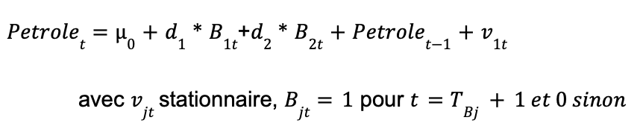

Test de Lee et Strazicich avec bootstrap(test LS)
A) Avec 1 date de rupture
On étudie la spécification “crash” car on a étudié la spécification “intercept” avec le test ZA. On fait du bootstrap car il y a seulement 50 observations (entre 1971 et 2021).
On estime alors par MCO, sous H0 (voir page 20 la définition de H0):
On estime alors par MCO, sous Ha (voir page 20 la définition de Ha):

Slide 20
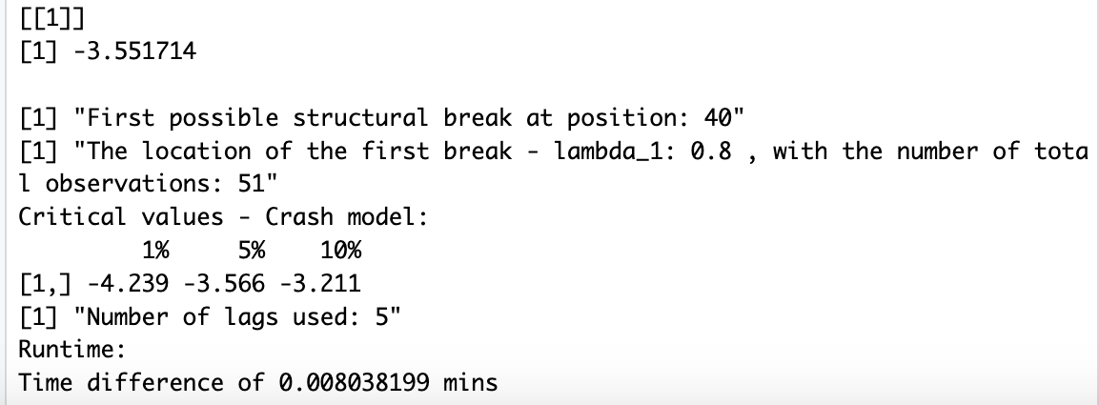
Test de Lee et Strazicich (test LS)
A) Avec 1 date de rupture
On a t_calculé= -3,5517 > valeur_critique(5%) = -3,566. Ainsi, on accepte H0.
On trouve 1 point de rupture (1 changement structurel) en 2011.
Donc le PGD qui a généré le Pétrole est DS avec 1 date de rupture .
Rappelons que l’on a:
H0: le PGD est DS avec 1 date de rupture
Ha: le PGD est TS avec 1 date de rupture

Slide 21
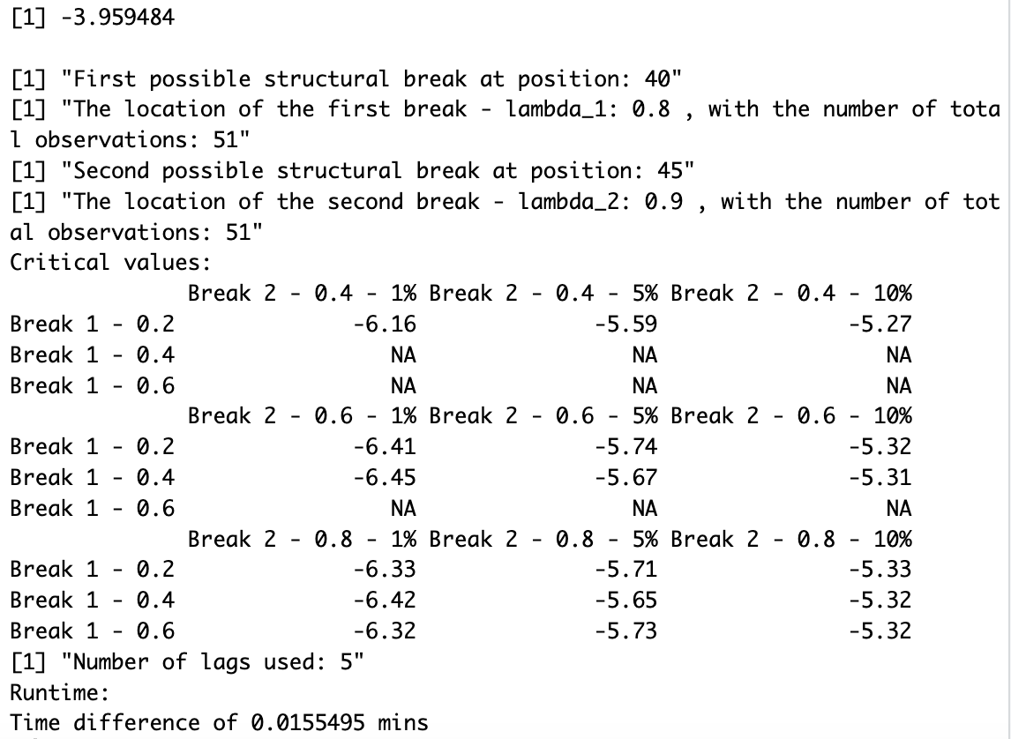
Test de Lee et Strazicich (test LS)
On étudie la spécification “crash” car on a étudié la spécification “intercept” avec le test ZA.
On trouve 2 points de rupture (2 changements structurels):
Un en 2011 et un en 2016
En effet, lambda_1 estimé est à 0,8 ce qui donne T_B1 = 40, ce qui représente 2011.
La valeur critique break1 a pour valeur 0,6.
De plus, lambda2 estimé est à 0,9 ce qui donne T_B2 = 45 donc représente 2016.
La valeur critique est lue dans la colonne break2, valeur 0,8.
A l'intersection à 5% on trouve donc valeur_critique(5%) = -5,73
t_calculé = -3,9594 > valeur_critique(5%) = -5,73
Ainsi on accepte H0.
Donc, le PGD qui a généré le Pétrole est DS avec 2 dates de rupture.
B) Avec 2 dates de rupture

Slide 22
Test de Lee et Strazicich (test LS)
B) Avec 2 dates de rupture
En 2011, au moment de la première crise, il y a eu des événements géopolitiques majeurs, tels que le printemps arabe dans plusieurs pays du Moyen-Orient et de l'Afrique du Nord.
De plus la plateforme pétrolière Deepwater Horizon, exploitée par la compagnie pétrolière BP, a subi une explosion entraînant un déversement massif de pétrole brut dans les eaux du golfe du Mexique
En 2016, au moment de la seconde crise, les prix du pétrole ont été fortement impactés par un excédent mondial de l'offre par rapport à la demande, ce qui a conduit à une baisse significative des prix.
De plus il y a eu l'incendie majeur survenu dans la raffinerie de pétrole de Bangchak à Bangkok.

Slide 23
CONCLUSION INTERMÉDIAIRE
Finalement, on en conclut que le PGD qui a généré le Pétrole est DS, car on retient la conclusion du meilleur test, qui est le test LS avec bootstrap, avec 1 date de rupture.
Désormais nous allons différencier notre série à l’ordre 1 et nous allons à nouveau réaliser le test DF puis ADF si on détecte de l’autocorrélation, dans l’optique d’en conclure que le PGD est stationnaire.

Slide 24
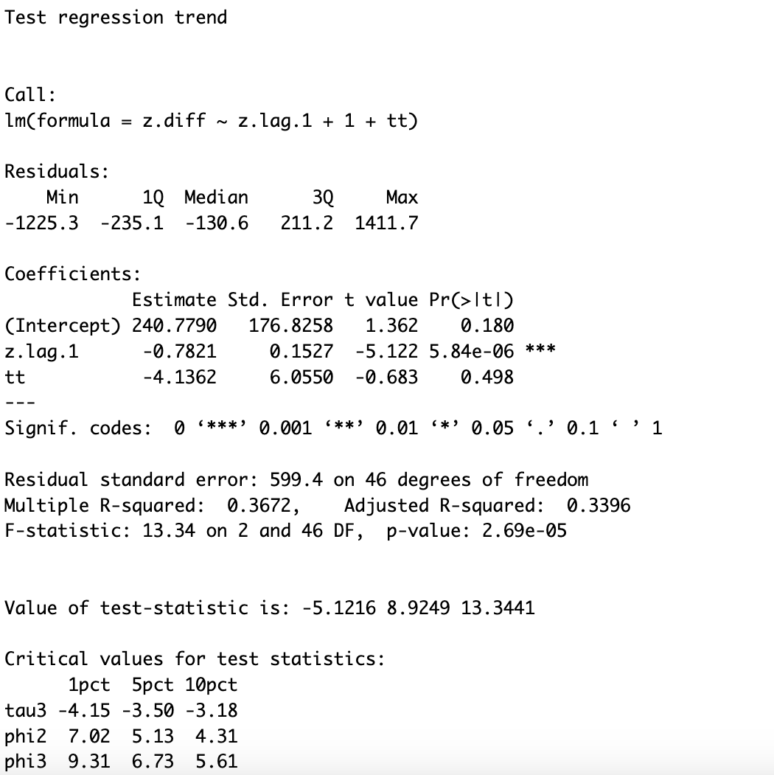
Différenciation à l’ordre 1 de la série
A) Test DF (Trend)
Avant différenciation on estimait par MCO:
Désormais on remplace “Petrole” par “dPetrole” dans l’équation.
On s’intéresse d’abord au coefficient B1 ce qui est associé à la variable tt.
On voit que pvalue(B1) = 0,498 > 0,005 donc B1 n’est pas significatif.
Donc on accepte l’hypothèse H0: B1=0
et on rejette l’hypothèse alternative Ha: B1≠0.
Désormais on passe à l’étape suivante du test: Drift.

Slide 25
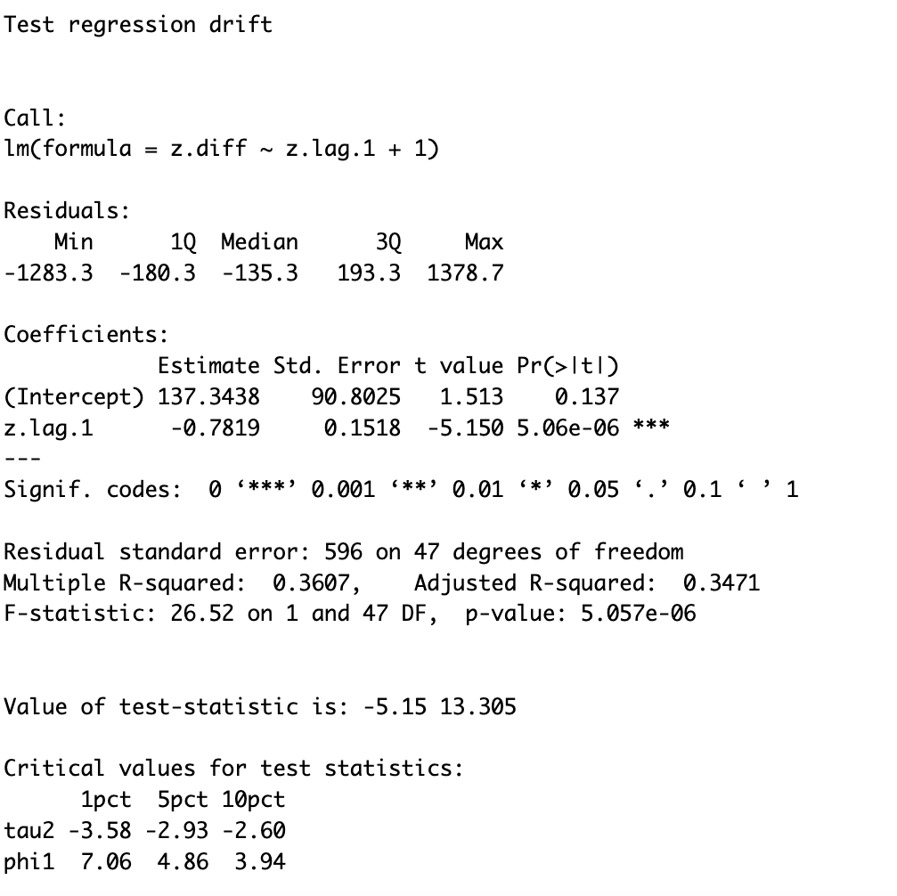
Différenciation à l’ordre 1 de la série
A) Test DF (Drift)
Avant différenciation on estimait par les MCO:
Désormais on remplace “Petrole” par “dPetrole” dans l’équation.
On s’intéresse désormais au coefficient B0, ce qui est associé à la variable intercept.
On voit que pvalue(B0) = 0,137 > 0,005 donc B0 n’est pas significatif.
Donc on accepte l’hypothèse nulle H0: B0=0 et on rejette l’hypothèse alternative Ha: B0≠0.
Désormais, on passe à l’étape suivante du test: None.

Slide 26
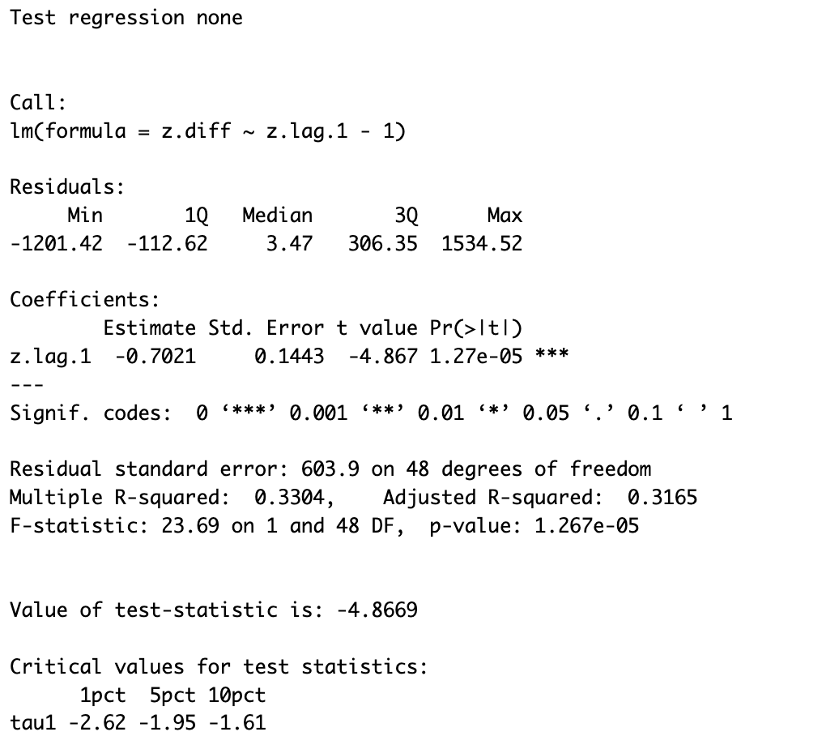
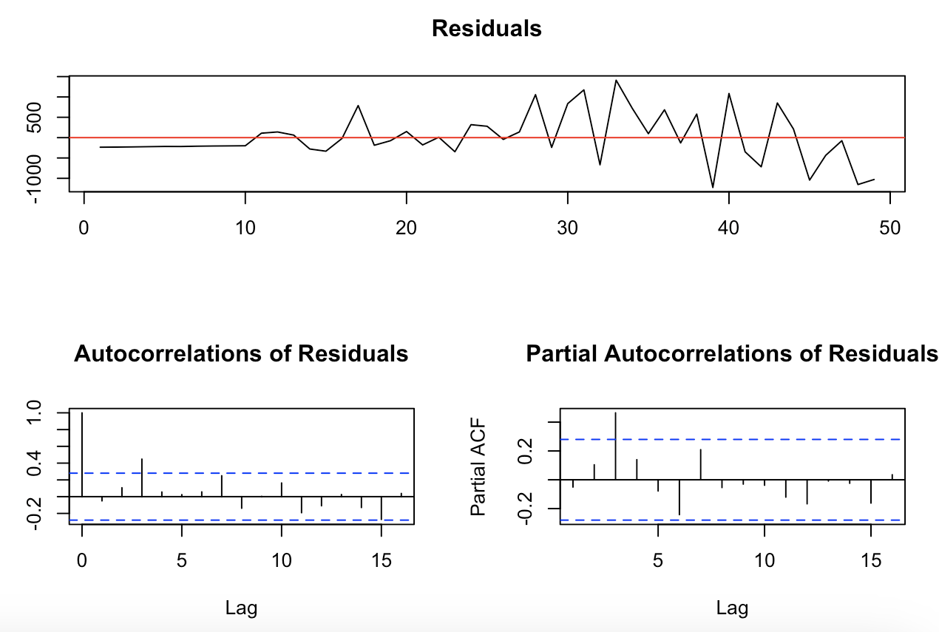
Différenciation à l’ordre 1 de la série
A) Test DF (None)
Avant différenciation on estimait par les MCO:
Désormais on remplace “Petrole” par “dPetrole” dans l’équation.
On voit que t_calculé = - 4,8669 < valeur_critique_5% = -1,95.
De ce fait on rejette l’hypothèse nulle H0: p=1
et on accepte l’hypothèse alternative Ha: |p|<1.
Donc le PGD qui a généré le Pétrole différencié à l’ordre 1 est stationnaire.
On sait que: p=1
De plus selon la PACF on a de l’autocorrélation à l’ordre 3 donc on doit passer au test ADF.

Slide 27
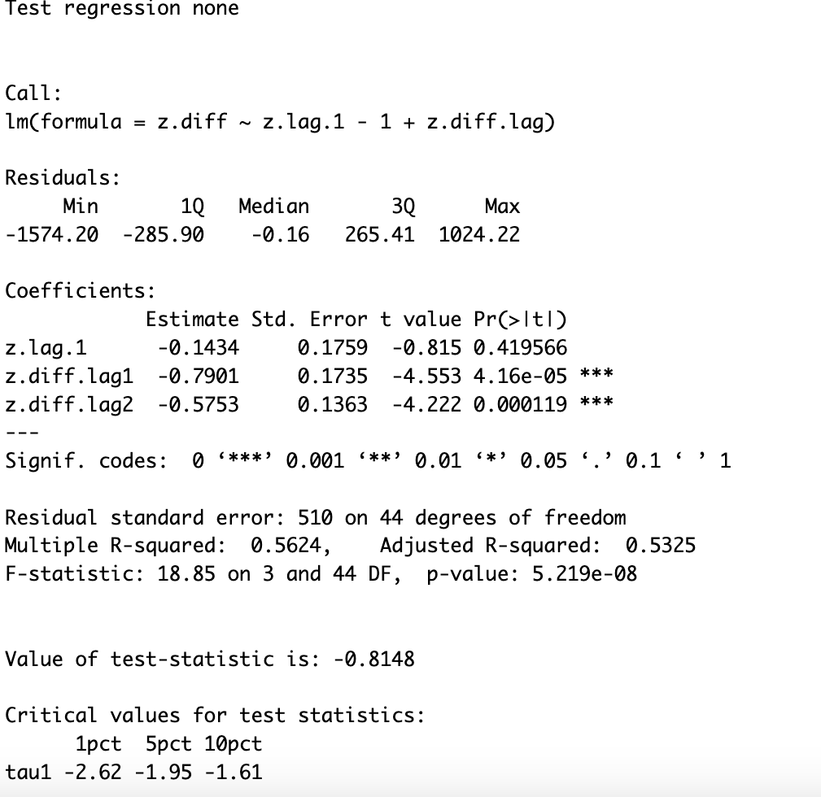
Différenciation à l’ordre 1 de la série
B) Test ADF (None)
On estimait avant différenciation par MCO:
Désormais on remplace “Petrole” par “dPetrole” dans l’équation.
On prend la première valeur pour t_calculé et on observe que t_calculé = -0,8148 > v_critique_5% = -1,95.
Donc on accepte H0: p=1 et on rejette Ha: |p|<1.
Ainsi on en conclut que le PGD qui a généré le Pétrole différencié à l’ordre 1 est DS.
CEPENDANT ce n’est pas le bon test car avec Drift, on voit que pvalue (zlag1)= 0,603 > 0,05.

Slide 28
CONCLUSION
Finalement, après différentiation à l’ordre 1 de la série “Pétrole”, on en conclut que le PGD qui a généré la série différenciée à l’ordre 1 du Pétrole est stationnaire, car on retient la conclusion du test DF, car le test ADF n’est pas le bon test.

